Slide 1
ΚΑΤΑΛΥΣΗ
ΕΤΕΡΟΓΕΝΗΣ ΚΑΤΑΛΥΤΙΚΗ ΔΡΑΣΗ-
ΚΑΤΑΛΥΤΕΣ

Slide 2
ΚΑΤΑΛΥΣΗ
Είναι το φαινόμενο που οδηγεί στην επιτάχυνση της επίτευξης της ισορροπίας μιας χημικής αντίδρασης παρουσία μιας άλλης φάσεως που ονομάζεται καταλύτης

Slide 3
Αντίδραση με καταλύτη
Μία αντίδραση:
Α + Β → ΑΒ
παρουσία καταλύτη S γίνεται ως εξής:
Ή αλλιώς:
Α + S → AS
AS + B → AB + S
Α + S → AS
B + S → AS
AS + BS → AB + 2S

Slide 4
Κατηγορίες κατάλυσης
Ετερογενής κατάλυση
Ομογενής κατάλυση
Ενζυματική κατάλυση

Slide 5
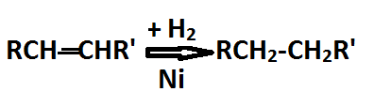
Ετερογενής κατάλυση
Ο καταλύτης βρίσκεται σε διαφορετική φάση (συνήθως στερεή) από τα αντιδρώντα σώματα (συνήθως αέρια ή υγρά)
Παράδειγμα:

Slide 6
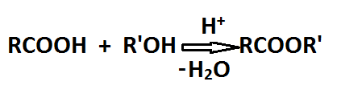
Oμογενής κατάλυση
Ο καταλύτης βρίσκεται στην ίδια φάση με τα αντιδρώντα σώματα (συνήθως υγρή)
Παράδειγμα:

Slide 7
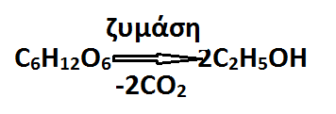
Ενζυματική κατάλυση
Ο καταλύτης είναι κάποιο ένζυμο που καταλύει βιοχημικές αντιδράσεις
Παράδειγμα:

Slide 8
Καταλύτες
Ιδιαίτερη έμφαση θα δοθεί στην ετερογενή κατάλυση, γιατί:
Παρουσιάζει μεγάλο πρακτικό ενδιαφέρον αφού είναι ο απλούστερος τρόπος εξοικονόμησης ενέργειας κατά την παραγωγή πολλών χημικών προΐόντων

Slide 9
Καταλύτες
Επηρεάζουν την ταχύτητα και την κατεύθυνση της χημικής αντίδρασης μεταβάλλοντας την ενέργεια ενεργοποίησης (Εα)
Δεν μεταβάλλουν την θερμοδυναμική ισορροπία της αντίδρασης
Δεν καταναλώνονται αισθητά (αμελητέα κατανάλωση σε σχέση με τα αντιδρώντα)

Slide 10
Κατάταξη ετερογενών καταλυτών
Μέταλλα | Ημιαγωγοί | Μονωτές
Co, Ni, Pt, Pd, Ru, Cu, Ag, Fe , κ.α Για προσθήκη και αφαίρεση Η₂ | Oξείδια στοιχείων μετάπτωσης Για προσθήκη και αφαίρεση Ο₂ | Al₂O₃, SiO₂, MgAl₂O₄ Για προσθήκη και αφαίρεση H₂Ο

Slide 11
Βιομηχανικοί καταλύτες
Αποτελούνται από:
Τον φορέα ή υπόστρωμα ή υποστήριγμα, π.χ. Al₂O₃, SiO₂, Al₂O₃-SiO₂
Το δραστικό συστατικό και
Διάφορα βελτιωτικά-προωθητές για να ενισχύσουν την δραστικότητα, εκλεκτικότητα και σταθερότητα όπως π.χ. Al₂O₃, Cu₂O, K₂O, Na₂O

Slide 12
Απαιτούμενα χαρακτηριστικά βιομηχανικών καταλυτών
Κατάλληλες φυσικοχημικές ιδιότητες
Σταθερότητα στη δομή
Ανθεκτικότητα στην δηλητηρίαση
Υψηλή δραστικότητα
Υψηλή εκλεκτικότητα
Κατάλληλη κατανομή μεγέθους πόρων

Slide 13
Απαιτούμενα χαρακτηριστικά βιομηχανικών καταλυτών
Κατάλληλες υδροδυναμικές ιδιότητες
Χαμηλό κόστος
Κατάλληλες θερμικές ιδιότητες

Slide 14
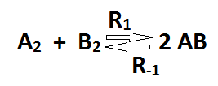

Μηχανισμός ετερογενούς κατάλυσης
Θεωρούμε την ακόλουθη αντίδραση να γίνεται χωρίς καταλύτη:
και με καταλύτη:
Και με μοναδιαίες συγκεντρώσεις αντιδρώντων οπότε ισχύει R = k

Slide 15
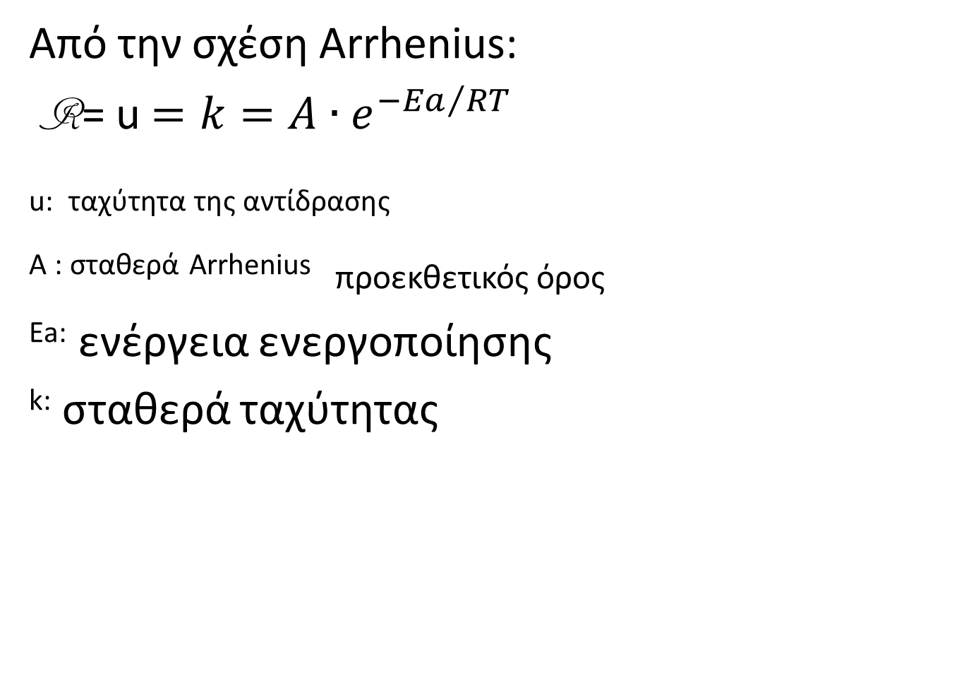
Μηχανισμός ετερογενούς κατάλυσης
Από την σχέση Arrhenius:
R= u $=k=A∙e^{−{Ea}/{RT}}$
^{u: ταχύτητα της αντίδρασης}
^{A : σταθερά Arrhenius} προεκθετικός όρος
^{Εa:} ενέργεια ενεργοποίησης
^{k:} σταθερά ταχύτητας

Slide 16
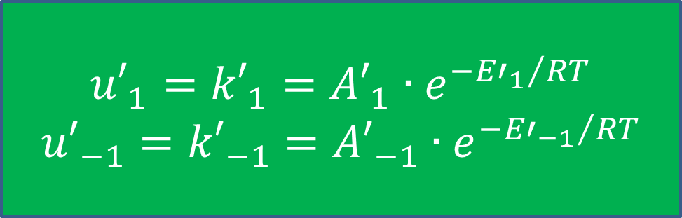

Πορεία αντίδρασης χωρίς και με καταλύτη
H αντίδραση
χωρίς καταλύτη:
Η αντίδραση
με καταλύτη:
$u_{1}=k_{1}=A_{1}∙e^{−{E_{1}}/{RT}}$
$$u_{−1}=k_{−1}=A_{−1}∙e^{−{E_{−1}}/{RT}}$$
$${u′}_{1}={k′}_{1}={A′}_{1}∙e^{−{{E′}_{1}}/{RT}}$$
$${u′}_{−1}={k′}_{−1}={A′}_{−1}∙e^{−{{E′}_{−1}}/{RT}}$$

Slide 17
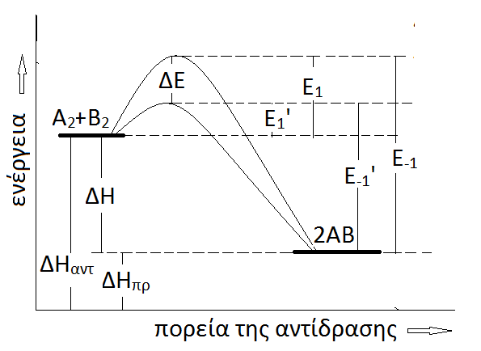

Slide 18

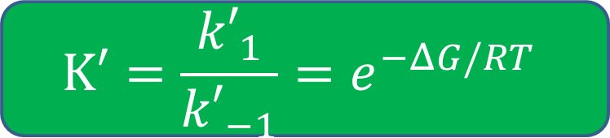
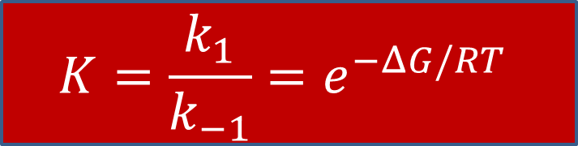
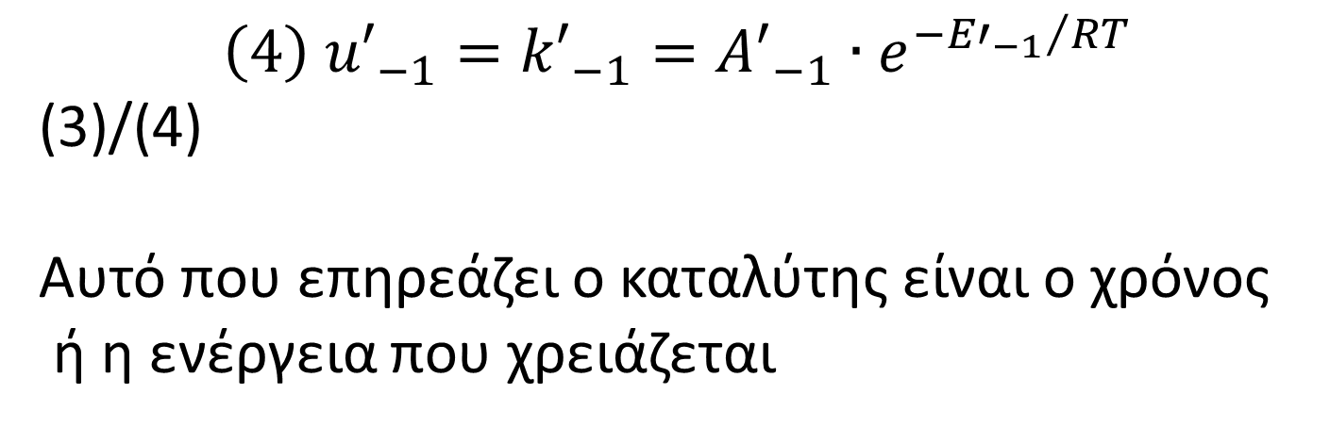
$u_{1}=k_{1}=A_{1}∙e^{−{E_{1}}/{RT}}$ (1)
$u_{−1}=k_{−1}=A_{−1}∙e^{−{E_{−1}}/{RT}}$ (2)
(2)/(1)
$$K=\frac{k_{1}}{k_{−1}}=e^{−ΔG/RT}$$
${\left(3\right)u′}_{1}={k′}_{1}={A′}_{1}∙e^{−{{E′}_{1}}/{RT}}$
$${\left(4\right) u′}_{−1}={k′}_{−1}={A′}_{−1}∙e^{−{{E′}_{−1}}/{RT}}$$
(3)/(4)
Αυτό που επηρεάζει ο καταλύτης είναι ο χρόνος
ή η ενέργεια που χρειάζεται
$$Κ′=\frac{{k′}_{1}}{{k′}_{−1}}=e^{−ΔG/RT}$$

Slide 19
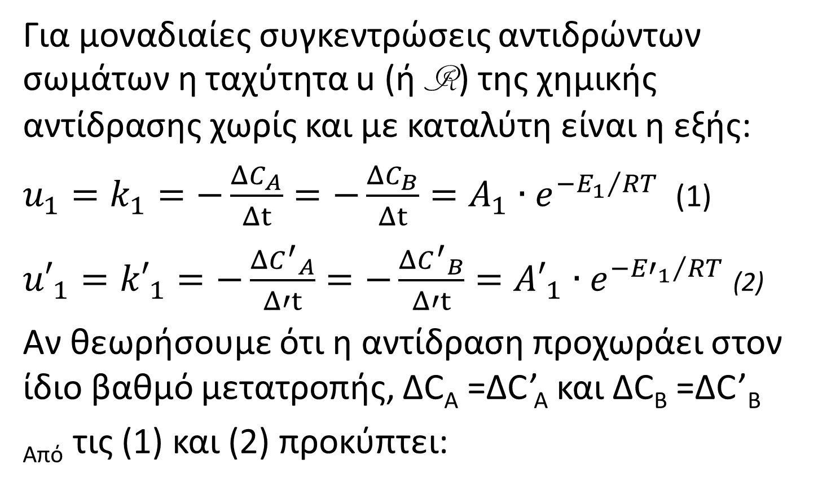
Για μοναδιαίες συγκεντρώσεις αντιδρώντων σωμάτων η ταχύτητα u (ή R) της χημικής αντίδρασης χωρίς και με καταλύτη είναι η εξής:
$u_{1}=k_{1}=−\frac{ΔC_{A}}{Δt}=−\frac{ΔC_{B}}{Δt}=A_{1}∙e^{−{E_{1}}/{RT}}$ (1)
${u′}_{1}={k′}_{1}={−\frac{Δ{C^{′}}_{A}}{Δ′t}=−\frac{Δ{C^{′}}_{B}}{Δ′t}=A′}_{1}∙e^{−{{E′}_{1}}/{RT}}$ (2)
Αν θεωρήσουμε ότι η αντίδραση προχωράει στον ίδιο βαθμό μετατροπής, ΔC_{A} =ΔC’_{A} και ΔC_{B} =ΔC’_{B}
_{Από} τις (1) και (2) προκύπτει:

Slide 20
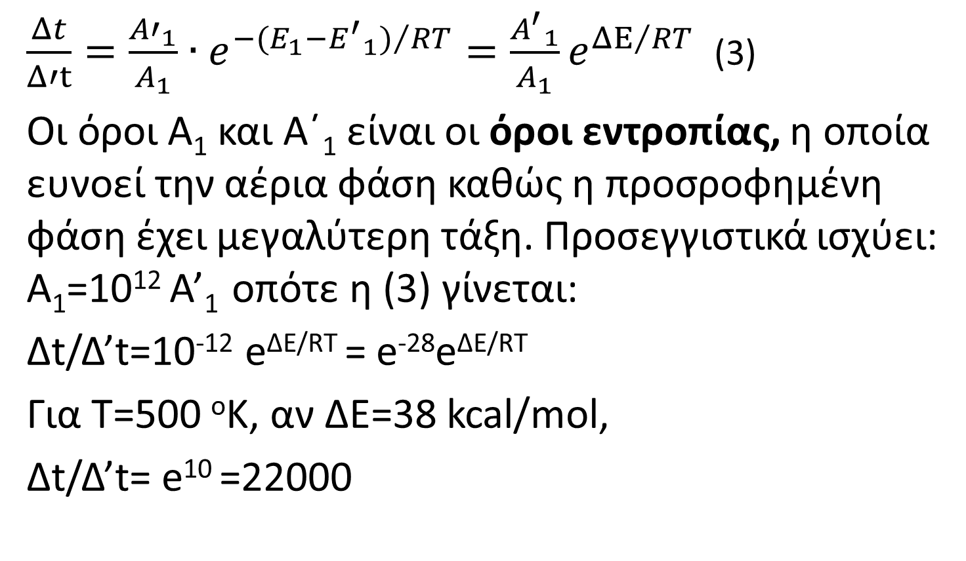
Αν ΔC_{A} =ΔC’_{A} και ΔC_{B} =ΔC’_{B}
$\frac{Δt}{Δ′t}=\frac{{A′}_{1}}{A_{1}}∙e^{−{{(E}_{1}−{E^{′}}_{1})}/{RT}}=\frac{{A^{′}}_{1}}{A_{1}}e^{{ΔE}/{RT}}$ (3)
Οι όροι Α₁ και Α΄₁ είναι οι όροι εντροπίας, η οποία ευνοεί την αέρια φάση καθώς η προσροφημένη φάση έχει μεγαλύτερη τάξη. Προσεγγιστικά ισχύει: Α₁=10¹² Α’₁ οπότε η (3) γίνεται:
Δt/Δ’t=10⁻¹² e^{ΔE/RT} = e⁻²⁸e^{ΔE/RT}
Για Τ=500 ºΚ, αν ΔΕ=38 kcal/mol,
Δt/Δ’t= e¹⁰ =22000

Slide 21
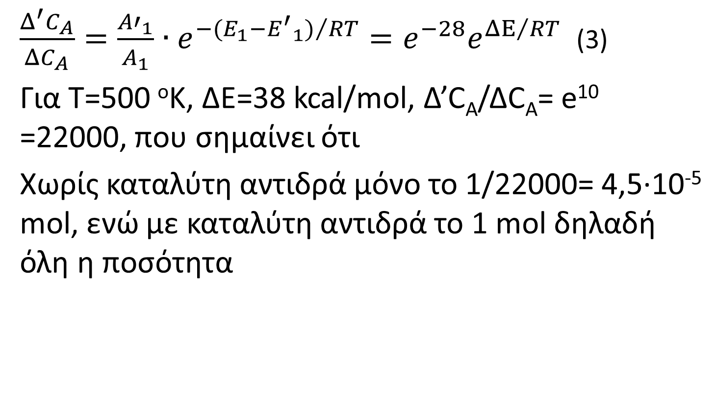
Aν Δt=Δ΄t
$\frac{Δ^{′}C_{A}}{ΔC_{A}}=\frac{{A′}_{1}}{A_{1}}∙e^{−{{(E}_{1}−{E^{′}}_{1})}/{RT}}=e^{−28}e^{{ΔE}/{RT}}$ (3)
Για Τ=500 ºΚ, ΔΕ=38 kcal/mol, Δ’C_{A}/ΔC_{A}= e¹⁰ =22000, που σημαίνει ότι
Χωρίς καταλύτη αντιδρά μόνο το 1/22000= 4,5∙10⁻⁵ mol, ενώ με καταλύτη αντιδρά το 1 mol δηλαδή όλη η ποσότητα

Slide 22
Στάδια κινητικής της αντίδρασης σε πορώδη καταλύτη
(1) Φυσική μεταφορά (εξωτερική διάχυση) των αντιδρώντων από το κυρίως ρεύμα του ρευστού δια μέσου της περατωτικής στιβάδας προς την εξωτερική επιφάνεια του καταλύτη
(2) Μοριακή (εσωτερική) διάχυση και/ή ρού τύπου Knudsen των αντιδρώντων από την εξωτερική επιφάνεια του καταλύτη στους εσωτερικούς πόρους αυτού
(3) Χημειορόφηση ενός ή περισσότερων αντιδρώντων πάνω στην επιφάνεια του καταλύτη

Slide 23
Στάδια κινητικής της αντίδρασης σε πορώδη καταλύτη
(4) Χημική (επιφανειακή) αντίδραση πάνω στην επιφάνεια
(5) Εκρόφηση των προΐόντων από την επιφάνεια
(6) Μεταφορά των προΐόντων από τους εσωτερικούς πόρους στην εξωτερική επιφάνεια του καταλύτη με μοριακή ή/και διάχυση Knudsen
(7) Φυσική μεταφορά μάζας (εξωτερική διάχυση) των προΐόντων από την εξωτερική επιφάνεια του καταλύτη δια μέσου της περατωτικής στιβάδας στο κύριο ρεύμα του ρευστού

Slide 24
Στάδια κινητικής της αντίδρασης σε πορώδη καταλύτη

Slide 25
Στάδια κινητικής της αντίδρασης σε πορώδη καταλύτη
Τα στάδια 1, 2,6, 7 είναι φυσικές διεργασίες . Το 1 και 7 εξαρτώνται από τις υδροδυναμικές συνθήκες που επικρατούν (τα 2 και 6 δεν υπάρχουν όταν έχουμε μη πορώδη καταλύτη)
Τα στάδια 3,4,5 έχουν πιο πολύ χημικό χαρακτήρα (επιφανειακές δράσεις).

Slide 26
Καθοριστικό βήμα το 4 ή ένα από τα 3,5
Θα μελετηθούν διάφορα μοντέλα της κινητικής των επιφανειακών δράσεων θεωρώντας ότι η φυσική μεταφορά (στάδια 1,2,6,7) γίνεται γρήγορα οπότε δεν επηρεάζεται η ταχύτητα της επιφανειακής δράσης

Slide 27
Καθοριστικό βήμα το 4 (Χημική αντίδραση)
Μονομοριακές μη αντιστρεπτές αντιδράσεις
Διμοριακές μη αντιστρεπτές αντιδράσεις
Αντιστρεπτές αντιδράσεις

Slide 28

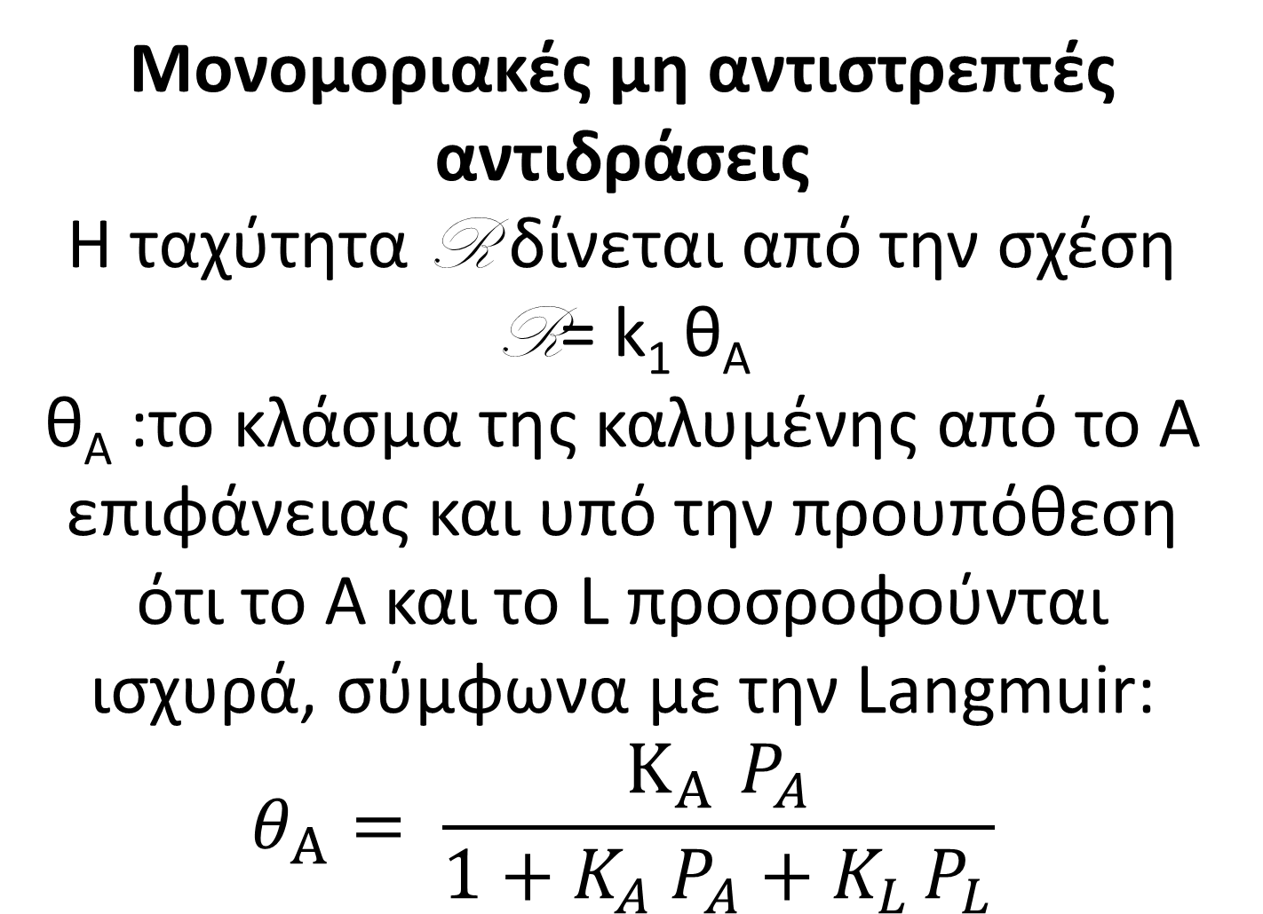
Μονομοριακές μη αντιστρεπτές αντιδράσεις Η ταχύτητα R δίνεται από την σχέση R= k₁ θ_{Α} θ_{Α} :το κλάσμα της καλυμένης από το Α επιφάνειας και υπό την προυπόθεση ότι το Α και το L προσροφούνται ισχυρά, σύμφωνα με την Langmuir: $$θ_{Α}= \frac{Κ_{Α }P_{A}}{1+K_{A} P_{A}+K_{L }P_{L}}$$

Slide 29
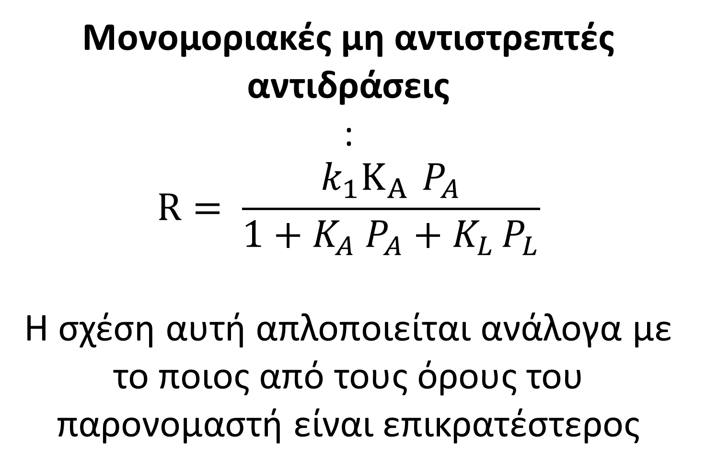
Μονομοριακές μη αντιστρεπτές αντιδράσεις : $$R= \frac{{k_{1}Κ}_{Α }P_{A}}{1+K_{A} P_{A}+K_{L }P_{L}}$$ H σχέση αυτή απλοποιείται ανάλογα με το ποιος από τους όρους του παρονομαστή είναι επικρατέστερος

Slide 30
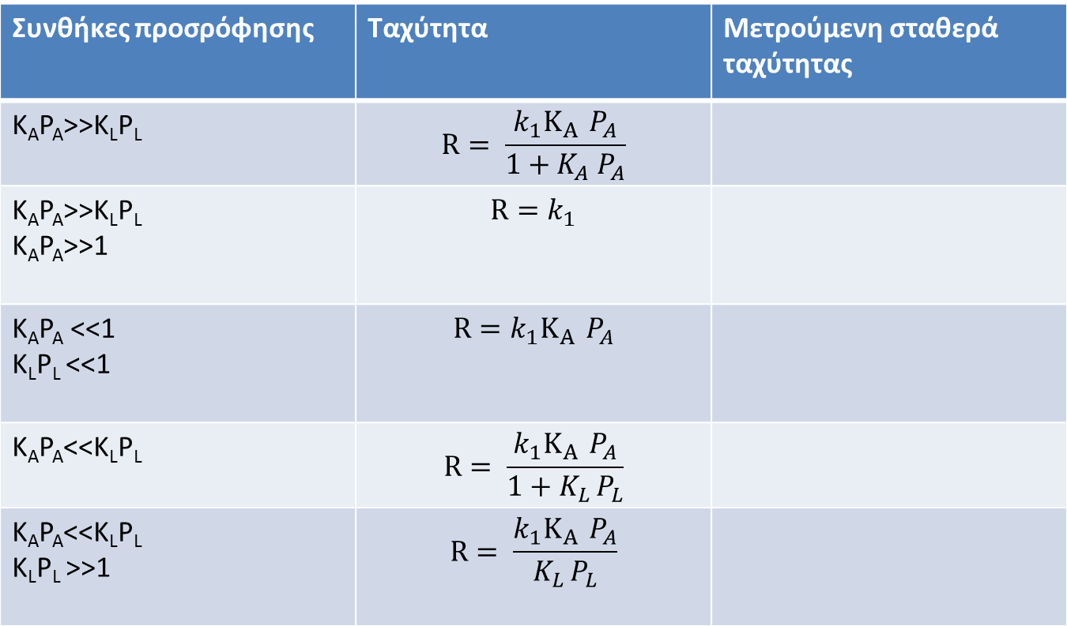

$$R= \frac{{k_{1}Κ}_{Α }P_{A}}{1+K_{A} P_{A}+K_{L }P_{L}}$$
Συνθήκες προσρόφησης | Ταχύτητα | Μετρούμενη σταθερά ταχύτητας
K_{A}P_{A}>>K_{L}P_{L} | $$R= \frac{{k_{1}Κ}_{Α }P_{A}}{1+K_{A} P_{A}}$$
K_{A}P_{A}>>K_{L}P_{L} K_{A}P_{A}>>1 | $$R=k_{1}$$
K_{A}P_{A} <<1 K_{L}P_{L} <<1 | $$R={k_{1}Κ}_{Α }P_{A}$$
K_{A}P_{A}<<K_{L}P_{L} | $$R= \frac{{k_{1}Κ}_{Α }P_{A}}{1+K_{L }P_{L}}$$
K_{A}P_{A}<<K_{L}P_{L} K_{L}P_{L} >>1 | $$R= \frac{{k_{1}Κ}_{Α }P_{A}}{K_{L }P_{L}}$$

Slide 31

Διμοριακές μη αντιστρεπτές αντιδράσεις
Παράδειγμα η αντίδραση:
Μπορεί να γίνει με δύο μηχανισμούς:
Μηχανισμός Langmuir-Hinshelwood: Τα Α και Β προσροφώνται σε γειτονικές σχέσεις και αντιδρούν μεταξύ τους
Μηχανισμός Rideal-Eley: Το A προσροφάται και το Β αντιδράει με το ήδη προσροφημένο Α.

Slide 32
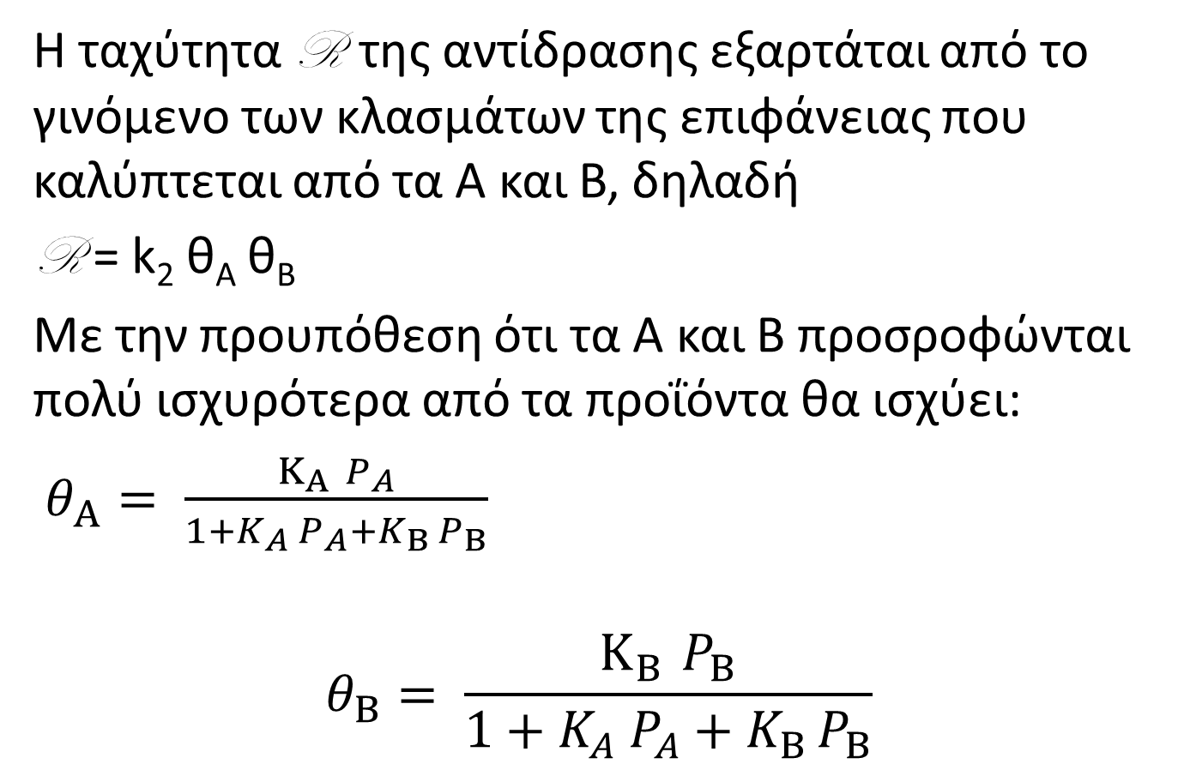
Μηχανισμός Langmuir-Hinshelwood
H ταχύτητα R της αντίδρασης εξαρτάται από το γινόμενο των κλασμάτων της επιφάνειας που καλύπτεται από τα Α και Β, δηλαδή
R = k₂ θ_{Α} θ_{Β}
Με την προυπόθεση ότι τα Α και Β προσροφώνται πολύ ισχυρότερα από τα προΐόντα θα ισχύει:
$θ_{Α}= \frac{Κ_{Α }P_{A}}{1+K_{A} P_{A}+K_{Β }P_{Β}}$
$$θ_{Β}= \frac{Κ_{Β }P_{Β}}{1+K_{A} P_{A}+K_{Β }P_{Β}}$$

Slide 33
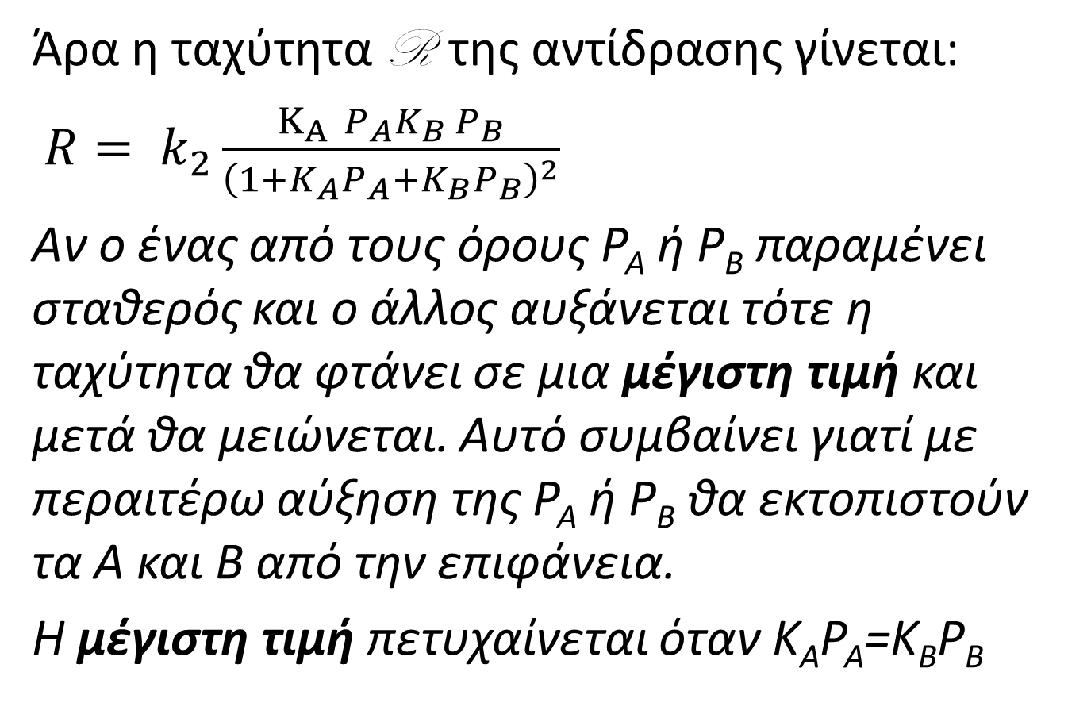
Μηχανισμός Langmuir-Hinshelwood
Άρα η ταχύτητα R της αντίδρασης γίνεται:
$R= k_{2}\frac{Κ_{Α }P_{A}K_{B }P_{B}}{{\left(1+K_{A}P_{A}+K_{B}P_{B}\right)}^{2}}$
Αν ο ένας από τους όρους Ρ_{Α} ή Ρ_{Β} παραμένει σταθερός και ο άλλος αυξάνεται τότε η ταχύτητα θα φτάνει σε μια μέγιστη τιμή και μετά θα μειώνεται. Αυτό συμβαίνει γιατί με περαιτέρω αύξηση της Ρ_{Α} ή Ρ_{Β} θα εκτοπιστούν τα Α και Β από την επιφάνεια.
Η μέγιστη τιμή πετυχαίνεται όταν K_{A}P_{A}=K_{B}P_{B}

Slide 34
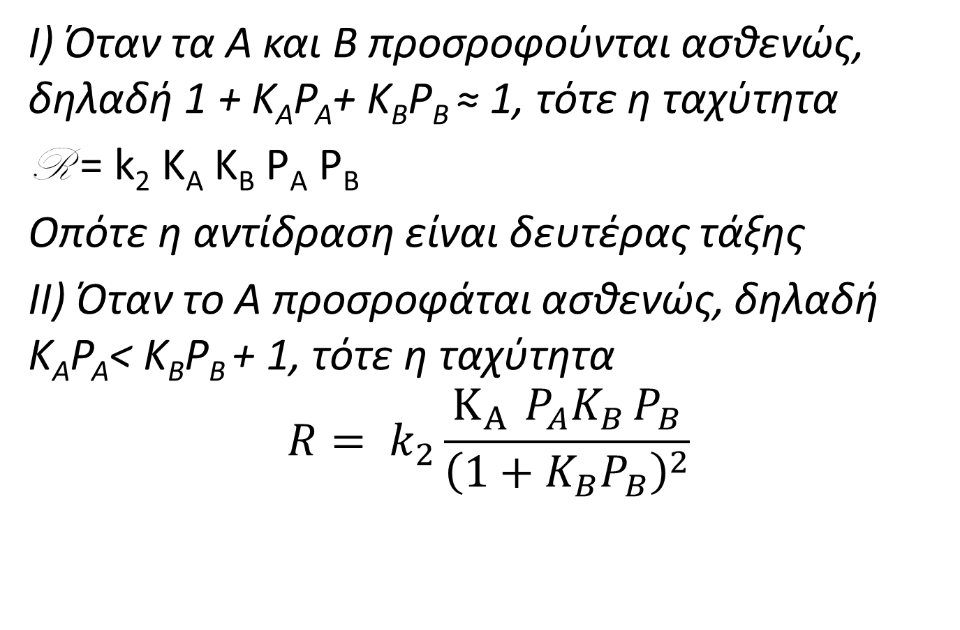
Μηχανισμός Langmuir-Hinshelwood
Ι) Όταν τα Α και Β προσροφούνται ασθενώς, δηλαδή 1 + K_{A}P_{A}+ K_{B}P_{B} ≈ 1, τότε η ταχύτητα
R = k₂ K_{A} K_{B} P_{Α} P_{Β}
Οπότε η αντίδραση είναι δευτέρας τάξης
ΙΙ) Όταν το Α προσροφάται ασθενώς, δηλαδή K_{A}P_{A}< K_{B}P_{B} + 1, τότε η ταχύτητα
$$R= k_{2}\frac{Κ_{Α }P_{A}K_{B }P_{B}}{{\left(1+K_{B}P_{B}\right)}^{2}}$$

Slide 35
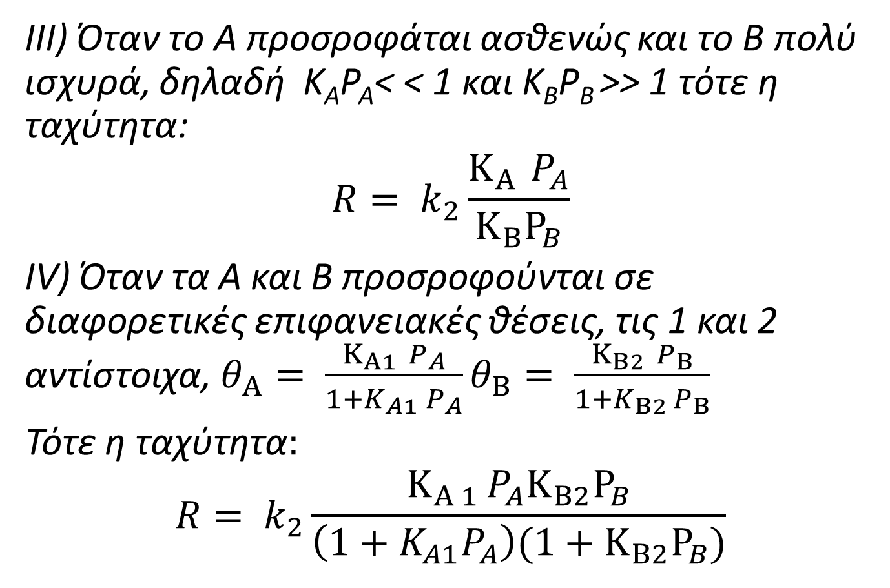
Μηχανισμός Langmuir-Hinshelwood
ΙΙΙ) Όταν το Α προσροφάται ασθενώς και το Β πολύ ισχυρά, δηλαδή K_{A}P_{A}< < 1 και K_{B}P_{B} >> 1 τότε η ταχύτητα:
$$R= k_{2}\frac{Κ_{Α }P_{A}}{Κ_{Β}P_{B}}$$
IV) Όταν τα Α και Β προσροφούνται σε διαφορετικές επιφανειακές θέσεις, τις 1 και 2 αντίστοιχα, $θ_{Α}= \frac{Κ_{Α1 }P_{A}}{1+K_{A1} P_{A}}θ_{Β}= \frac{Κ_{Β2 }P_{Β}}{1+K_{Β2 }P_{Β}}$
Τότε η ταχύτητα$:$
$$R= k_{2}\frac{Κ_{Α 1 }P_{A}Κ_{Β2}P_{B}}{\left(1+K_{A1}P_{A}\right)(1+Κ_{Β2}P_{B})}$$

Slide 36
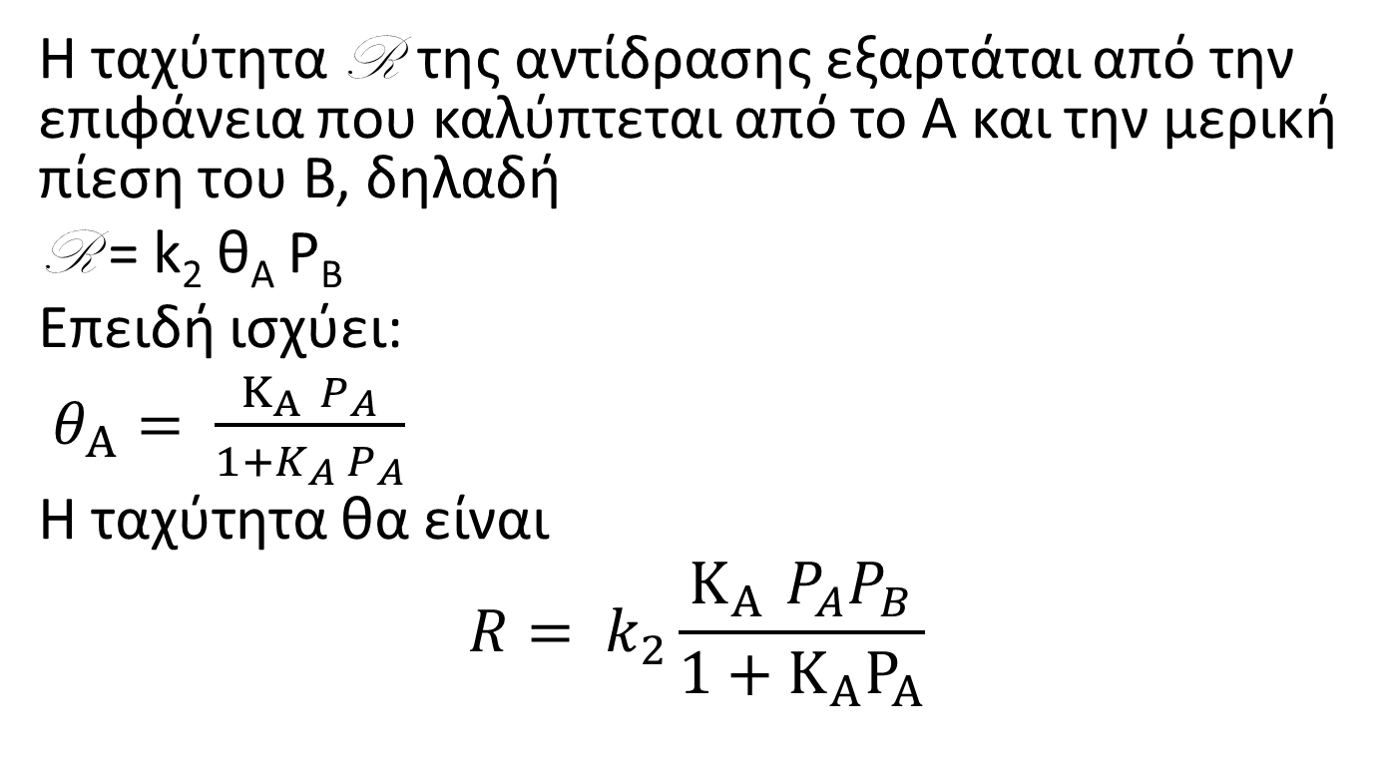
Μηχανισμός Rideal-Eley (R-E)
H ταχύτητα R της αντίδρασης εξαρτάται από την επιφάνεια που καλύπτεται από το Α και την μερική πίεση του Β, δηλαδή
R = k₂ θ_{Α} Ρ_{Β}
Επειδή ισχύει:
$θ_{Α}= \frac{Κ_{Α }P_{A}}{1+K_{A} P_{A}}$
Η ταχύτητα θα είναι
$$R= k_{2}\frac{Κ_{Α }P_{A}P_{B}}{1+Κ_{Α}Ρ_{Α}}$$

Slide 37
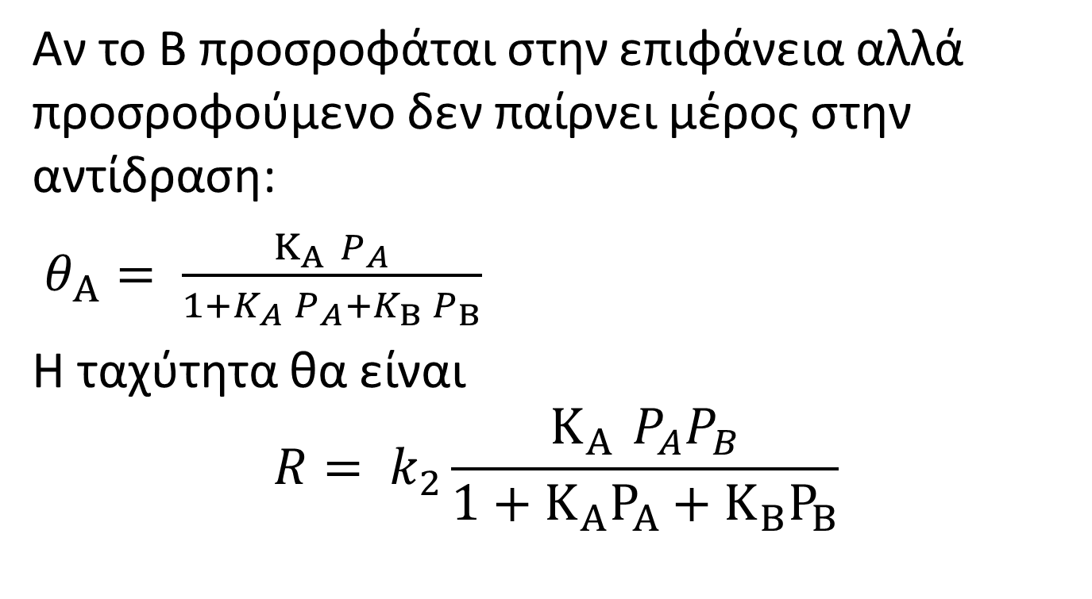
Μηχανισμός Rideal-Eley (R-E)
Αν το Β προσροφάται στην επιφάνεια αλλά προσροφούμενο δεν παίρνει μέρος στην αντίδραση:
$θ_{Α}= \frac{Κ_{Α }P_{A}}{1+K_{A} P_{A}+K_{Β }P_{Β}}$
Η ταχύτητα θα είναι
$$R= k_{2}\frac{Κ_{Α }P_{A}P_{B}}{1+Κ_{Α}Ρ_{Α}+Κ_{Β}Ρ_{Β}}$$

Slide 38
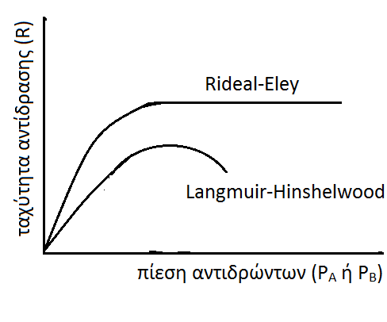
Μηχανισμοί
Οι εξισώσεις που περιγράφουν τον μηχανισμό R-E δεν δίνουν μέγιστη τιμή στην ταχύτητα όπως δίνουν οι L-H, αλλά τείνουν ασυμπτωτικά σε μια μέγιστη τιμή ταχύτητας.

Slide 39

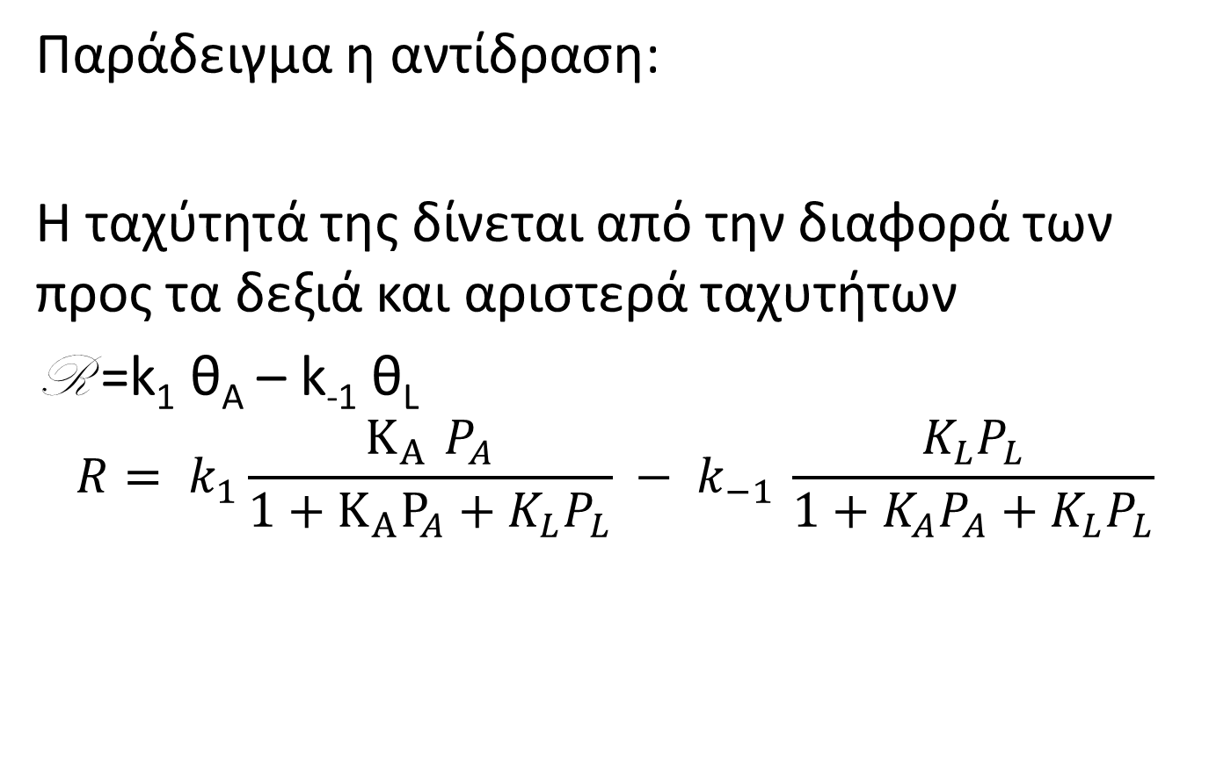
Αντιστρεπτές αντιδράσεις
Παράδειγμα η αντίδραση:
Η ταχύτητά της δίνεται από την διαφορά των προς τα δεξιά και αριστερά ταχυτήτων
R =k₁ θ_{Α} – k₋₁ θ_{L}
$$R= k_{1}\frac{Κ_{Α }P_{A}}{1+Κ_{A}P_{A}+K_{L}P_{L}} − k_{−1 }\frac{K_{L}P_{L}}{1+K_{A}P_{A}+K_{L}P_{L}}$$

